Slide 1
Vivere il comandamento dell’amore
Ricordiamo:
Dio diede a Mosè dieci parole, chiamate anche Decalogo o Dieci Comandamenti perché gli uomini potessero vivere pienamente la relazione d’amore con Dio e con gli altri.

Slide 2
Gesù riprende i Comandamenti e li riduce all’elemento più importante:
Amerai il Signore Dio tuo con tutto il cuore, con tutta la tua anima e con tutta la tua mente.
(questo è il più grande e il primo dei Comandamenti)
Il secondo è simile al primo:
Amerai il prossimo tuo come te stesso

Slide 3
L’amore di Dio
Dio è un padre che ama
Dio ama tutti
Dio ama sempre
Dio chiede che noi ci lasciamo amare
Dio chiede che noi corrispondiamo il suo amore
Dio chiede di amare i fratelli gratuitamente, continuamente e incondizionatamente, come ama lui

Slide 4
Incontro con il sig. Angelo
Dall’incontro col volontario Angelo è emerso che dobbiamo amare gli altri come Dio ama noi. Non si aiutano le persone stando in casa comodamente, ma dandosi da fare. Ha tradotto in pratica quotidiana il comandamento dell’amore, accostandosi ad ogni persona con gli atteggiamenti del prendersi cura. Le vita cristiana è possibile, è praticabile, è fonte di gioia anche nella vita quotidiana. Il sig. Angelo ha raccontato la sua esperienza in Sud Sudan, ha aiutato tanti bambini e tante persone; dai suoi racconti traspariva la sua gioia nell’aiutare chi soffre nonostante le difficoltà che si incontravano in tanti momenti della giornata. Possiamo dire che i volontari sono dei buoni samaritani che hanno amore verso il prossimo.
Quindi anche noi possiamo vivere il comandamento dell’amore, ogni giorno: a scuola, in famiglia …

Slide 5
Leggiamo insieme il brano del Vangelo di Luca 10,25 - 37
Un dottore della legge si alzò per metterlo alla prova: «Maestro, che devo fare per ereditare la vita eterna?». Gesù gli disse: «Che cosa sta scritto nella Legge? Che cosa vi leggi?». Costui rispose: « Amerai il Signore Dio tuo con tutto il tuo cuore, con tutta la tua anima, con tutta la tua forza e con tutta la tua mente e il prossimo tuo come te stesso». E Gesù: «Hai risposto bene; fa questo e vivrai».
Ma quegli, volendo giustificarsi, disse a Gesù: «E chi è il mio prossimo?». Gesù riprese: «Un uomo scendeva da Gerusalemme a Gerico e incappò nei briganti che lo spogliarono, lo percossero e poi se ne andarono, lasciandolo mezzo morto. Per caso, un sacerdote scendeva per quella medesima strada e quando lo vide passò oltre dall'altra parte. Anche un levita, giunto in quel luogo, lo vide e passò oltre. Invece un Samaritano, che era in viaggio, passandogli accanto lo vide e n'ebbe compassione. Gli si fece vicino, gli fasciò le ferite, versandovi olio e vino; poi, caricatolo sopra il suo giumento, lo portò a una locanda e si prese cura di lui. Il giorno seguente, estrasse due denari e li diede all'albergatore, dicendo: Abbi cura di lui e ciò che spenderai in più, te lo rifonderò al mio ritorno. Chi di questi tre ti sembra sia stato il prossimo di colui che è incappato nei briganti?». Quegli rispose: «Chi ha avuto compassione di lui». Gesù gli disse: «Va' e anche tu fa' lo stesso».

Slide 6
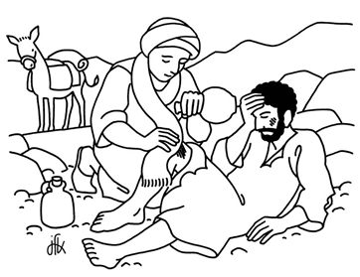

Slide 7
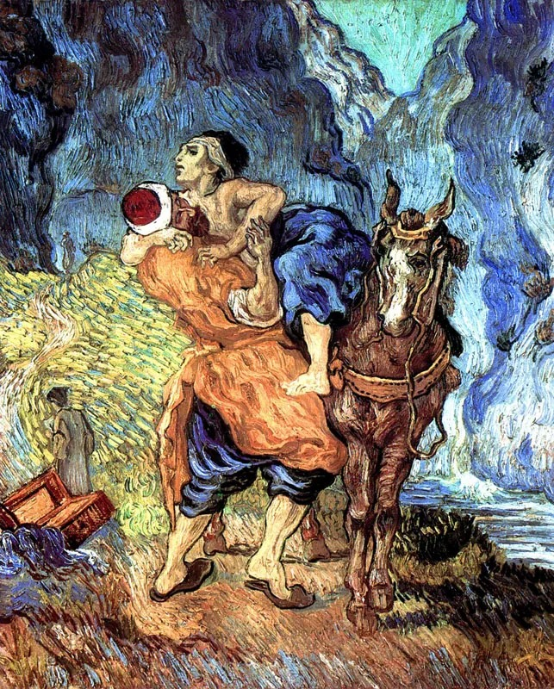
Osserviamo quest’opera di Van Gogh

Slide 8
Riflettiamo insieme sul brano del Vangelo
UN UOMO: oggi tanti altri, uomini e donne profughi che fuggono dalle loro terre, i condannati a morte isolati da tutti, coloro che muoiono di fame e di torture, di violenza e di abbandono. Sono i poveri, gli emarginati, gli scartati (come dice Papa Francesco), gli ammalati …
I BRIGANTI: rappresentano l’atteggiamento della violenza verso l’uomo, qualsiasi tipo di violenza. Essi approfittano dell’uomo. Si può essere briganti in tanti modi, anche solo attraverso le parole.
SACERDOTI E LEVITI: sono espressione dell’indifferenza, passano davanti all’uomo senza considerarlo.

Slide 9
IL SAMARITANO: è colui che non è solo attento a se stesso, ma si fa vicino, si accosta, si abbassa al livello dell’altro, piegandosi fino a terra.
E’ preso da «compassione»: che non significa avere pietà, ma comprendere il dolore degli altri, sentire dolore quando qualcuno soffre.
Chi è il prossimo? Ma la domanda vera è: “Come possiamo diventare prossimo?” La prossimità è una conquista che mette al centro il dolore dell'altro non se stessi.

